Slide 1



架构Demo
说明文档

Slide 2



目录 CONTENTS
01
B/S架构
02
B/S架构下的前后端
03
启动前后端服务
04
前端、后端、数据库交互

Slide 3

PART 1
B/S架构

Slide 4
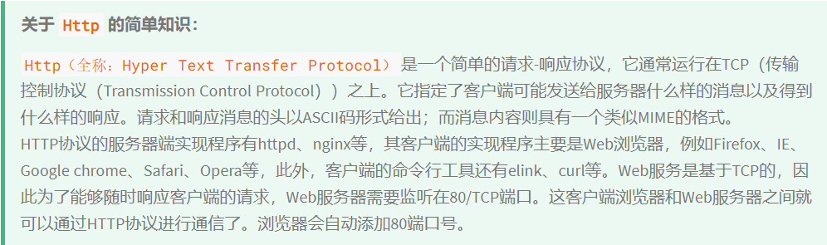
B/S架构
B/S 指浏览器，服务器，其特点有：
1. 不需要安装，直接在浏览器上访问指定的网址就可以
2. 软件更新时，客户端不用更新
3. 软件可以跨平台，只要有浏览器们就可以使用
4. B/S架构的软件，客户端与服务器之间通信采用的是http协议，相对来说不安全。后来就有了https加密协议，改变了安全性，但是成本较昂贵。
ECUST

Slide 5
PART 2
B/S架构下的
前端和后端

Slide 6
B/S架构下的前端和后端
那么前端是什么，后端是什么，他们之间又是怎么来完成交互的：
- 前端：
通过在页面上绑定的事件，获取到用户的信息，把信息传递给后端，让后端存储起来，同时把后端给的数据展示在页面上。
- 后端：
​ 当前端需要数据的时候，后端从数据库拿到数据给前端，同时把前端传进来的数据存到数据库里。注意的是：数据库是专门让后端进行数据的增、删、改、查的。并且前端是不能够操作数据库的，我们只有通过和后端的相互交互来实现共同的效果。
前端和后端的交互基于http协议（或https协议），前端在浏览器中使用POST，DELETE，PUT和GET四种请求方式分别对指定的URL资源进行增删改查操作。
该Demo是一个基于Http的前后端分离的B/S架构，浏览器（Browser ）承担与用户交互的工作（包括构建DOM树，解析javascript，渲染CSS等工作），服务器（Server）存储用户数据和操作用户数据的方法。

Slide 7
前端服务和后端服务
一般来说，服务（server）是指web服务（web server），前端无非就是把html、css、js 一股脑丢给浏览器让它渲染成一个供用户操作的页面，那为什么我们要启动一个前端服务呢？
在以前JSP盛行的年代，的确很少有前台服务的说法，那时候渲染工作是由后台完成的，后端工程师将要展现给用户的数据插入html文件中，然后传递静态页面给前台，前台再交给浏览器进行解析，当用户操作页面元素时，再由javascript捕获事件对象、事件类型，根据类型执行相应函数，进而实现页面的动态变化。
而现在随着Angular、React、Vue等响应式JavaScript框架的出现，带动了前后端分离开发的热潮，几乎所有和用户交互相关的操作如今都在前端完成，而后端只需要专注于性能优化，换句话说，前后的边界逐渐向前端偏移。
传统的前端视图展示只依赖 html、css、js 三驾马车（关于HTML/CSS/JS是如何在浏览器中渲染成我们看到的页面，可以参考https://mp.weixin.qq.com/s/0jXQFRzFDfuphjU40x8LfA），但在前后端分离的模式下，服务被分为了前端服务和后端服务两部分，前端服务为用户提供无模型的视图（无数据）；后端服务为前端服务提供接口。浏览器向前端服务请求视图，通过视图中包含的JavaScript函数发起接口请求获取模型。
前后端分离的项目开发，有利于团队并行开发，提高生产效率。在前后端分离的开发模式中，我们将HTTP请求转移到前端服务器上，降低服务器的负荷，使视图获取后端模型失败也能呈现。但前后端分离的开发模式却不适用于所有的项目，当项目比较小时无需分离，这将使项目变得更加复杂。

Slide 8
PART 3
启动前后端服务

Slide 9
启动后端服务前需要知道的--maven
在了解Maven之前，我们先来看看一个Java项目需要的东西。
1. 首先，我们需要确定引入哪些依赖包。例如，如果我们需要用到commons logging，我们就必须把commons logging的jar包放入classpath。如果我们还需要log4j，就需要把log4j相关的jar包都放到classpath中。这些就是依赖包的管理。
2. 其次，我们要确定项目的目录结构。例如，src目录存放Java源码，resources目录存放配置文件，bin目录存放编译生成的.class文件。
3. 此外，我们还需要配置环境，例如JDK的版本，编译打包的流程，当前代码的版本号。
4. 最后，除了使用Eclipse这样的IDE进行编译外，我们还必须能通过命令行工具进行编译，才能够让项目在一个独立的服务器上编译、测试、部署。
这些工作难度不大，但是非常琐碎且耗时。如果每一个项目都自己搞一套配置，肯定会一团糟。我们需要的是一个标准化的Java项目管理和构建工具。
Maven就是是专门为Java项目打造的管理和构建工具，它的主要功能有：
- 提供了一套标准化的项目结构；
- 提供了一套标准化的构建流程（编译，测试，打包，发布……）；
- 提供了一套依赖管理机制。

Slide 10
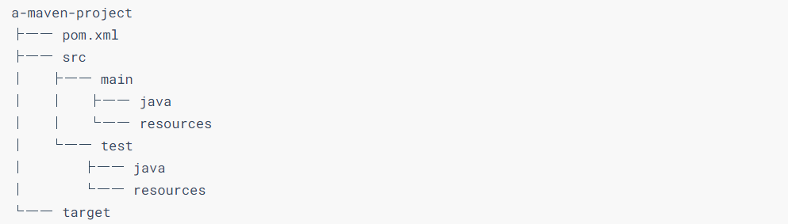
启动后端服务前需要知道的--maven
Maven项目结构
一个使用Maven管理的普通的Java项目，它的目录结构默认如下：
项目的根目录a-maven-project是项目名，它有一个项目描述文件pom.xml，存放Java源码的目录是src/main/java，存放资源文件的目录是src/main/resources，存放测试源码的目录是src/test/java，存放测试资源的目录是src/test/resources，最后，所有编译、打包生成的文件都放在target目录里。这些就是一个Maven项目的标准目录结构。
所有的目录结构都是约定好的标准结构，我们千万不要随意修改目录结构。使用标准结构不需要做任何配置，Maven就可以正常使用。

Slide 11
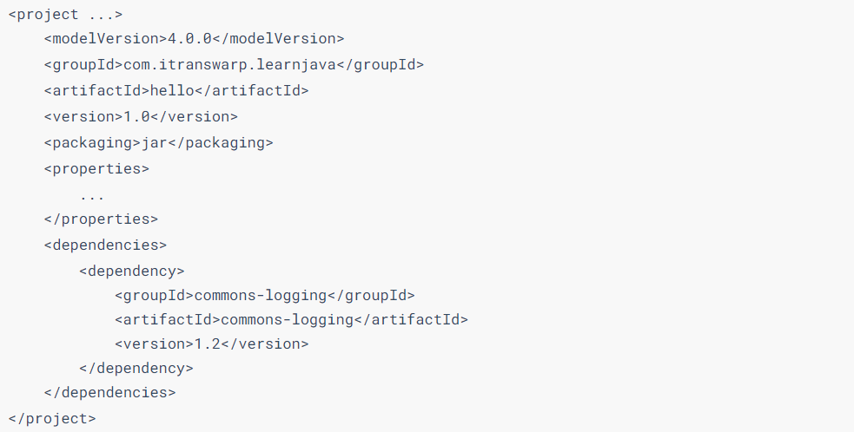
启动后端服务前需要知道的--maven
最关键的一个项目描述文件pom.xml，它的内容长得像下面：
一个使用Maven管理的普通的Java项目，它的目录结构默认如下：
其中，groupId类似于Java的包名，通常是公司或组织名称，artifactId类似于Java的类名，通常是项目名称，再加上version，一个Maven工程就是由groupId，artifactId和version作为唯一标识。我们在引用其他第三方库的时候，也是通过这3个变量确定。

Slide 12
启动前端服务前需要知道的--Node
Node：
Node（Node.js） 是一个开源和跨平台的 JavaScript 运行时环境。 要运行一个JavaScript程序，只需要将代码片段另存为 test.js，并在终端中输入 node test.js 就能运行该程序。
Node.js 应用程序在单个进程中运行，无需为每个请求创建新的线程。 Node.js 在其标准库中提供了一组异步的 I/O 原语，以防止 JavaScript 代码阻塞，通常，Node.js 中的库是使用非阻塞范式编写的，使得阻塞行为成为异常而不是常态。
当 Node.js 执行 I/O 操作时（比如从网络读取、访问数据库或文件系统），Node.js 将在响应返回时恢复操作（而不是阻塞线程和浪费 CPU 周期等待）。
这允许 Node.js 使用单个服务器处理数千个并发连接，而不会引入管理线程并发（这可能是错误的重要来源）的负担。
Node.js 具有独特的优势，因为数百万为浏览器编写 JavaScript 的前端开发者现在无需学习完全不同的语言，就可以编写除客户端代码之外的服务器端代码。

Slide 13
启动前端服务前需要知道的--npm
npm：
npm 全称是 Node Package Manager，它存储了大量js库，npm 帮助 Node.js 生态系统蓬勃发展，现在 npm 仓库托管了超过 1,000,000 个开源包，全部都可以自由使用。
为什么我们需要一个包管理工具呢？因为我们在Node.js上开发时，会用到很多别人写的JavaScript代码。如果我们要使用别人写的某个包，每次都根据名称搜索一下官方网站，下载代码，解压，再使用，非常繁琐。于是一个集中管理的工具应运而生：大家都把自己开发的模块打包后放到npm官网上，如果要使用，直接通过npm安装就可以直接用，不用管代码存在哪，应该从哪下载。
更重要的是，如果我们要使用模块A，而模块A又依赖于模块B，模块B又依赖于模块X和模块Y，npm可以根据依赖关系，把所有依赖的包都下载下来并管理起来。否则，靠我们自己手动管理，既麻烦又容易出错。

Slide 14
启动前端服务前需要知道的--yarn
yarn：
yarn是由Facebook、Google、Exponent 和 Tilde 联合推出了一个新的 JS 包管理工具 ，正如官方文档https://link.zhihu.com/?target=https%3A//code.facebook.com/posts/1840075619545360中写的，Yarn 是为了弥补 npm 的一些缺陷而出现的。
npm的缺陷：
1. npm install的时候巨慢。特别是新的项目拉下来要等半天，删除node_modules，重新install的时候依旧如此。
2. 同一个项目，安装的时候无法保持一致性。由于package.json文件中版本号的特点，下面三个版本号在安装的时候代表不同的含义。
yarn的优点：
1. 并行安装：无论 npm 还是 Yarn 在执行包的安装时，都会执行一系列任务。npm 是按照队列执行每个 package，也就是说必须要等到当前 package 安装完成之后，才能继续后面的安装。而 Yarn 是同步执行所有任务，提高了性能。
2. 离线模式：如果之前已经安装过一个软件包，用Yarn再次安装时之间从缓存中获取，就不用像npm那样再从网络下载了。

Slide 15
PART 4
前端、后端、
数据库交互

Slide 16
前后端数据库交互流程
A
B
C
用户触发浏览器事件
前后端建立http连接
（三次握手）
后端操作数据库
并返回数据给前端
D
E
前后端关闭连接
（四次挥手）
前端将数据渲染到页面中

Slide 17

前端、后端、数据库交互
以获取数据库中所有todos为例，说明前端、后端、数据库交互的过程
1. 进入页面，获取button元素
2. 点击button，执行绑定在button上的函数
3. 函数中发起http请求（包含请求路径、请求方法、参数类型、请求体等）
4. 前后端建立连接（三次握手）
5. 后端根据请求路径路由到对应的controller函数，并执行该函数
6. 如果函数中包含了对数据库的操作，则后端将与数据库建立连接
7. 后端从数据库中拿到对应数据（或修改数据库中的数据）
8. 后端拿到数据后设置状态码与响应体，并返回响应
9. 前端收到响应
10. 前后端关闭连接（四次挥手）
11. 前端将数据插入html，并触发浏览器的重新渲染

Slide 18
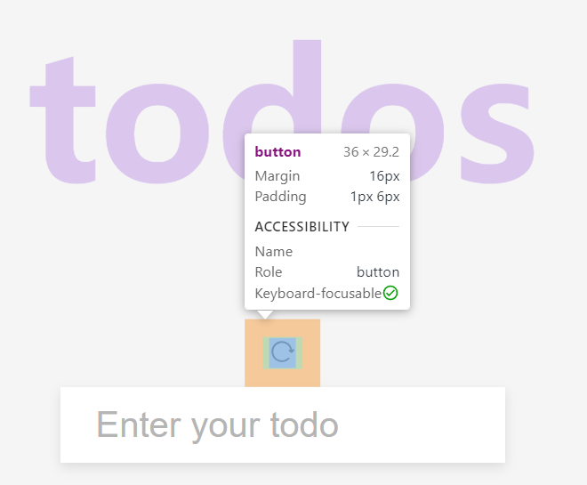
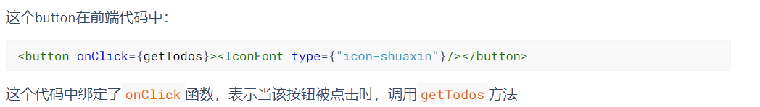
进入页面，获取button元素

Slide 19
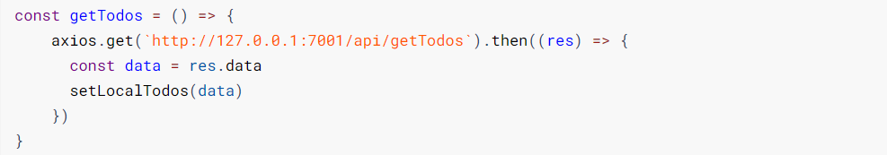
点击button，执行绑定在button上的函数
这是getTodos方法：
可以从这个函数中看到，函数通过axios方法向http://127.0.0.1:7001/api/getTodos发起GET请求
函数中发起http请求（包含请求路径、请求方法、参数类型、请求体等）
请求路径：http://127.0.0.1:7001/api/getTodos
请求方法：GET
参数类型：这次请求没有参数

Slide 20
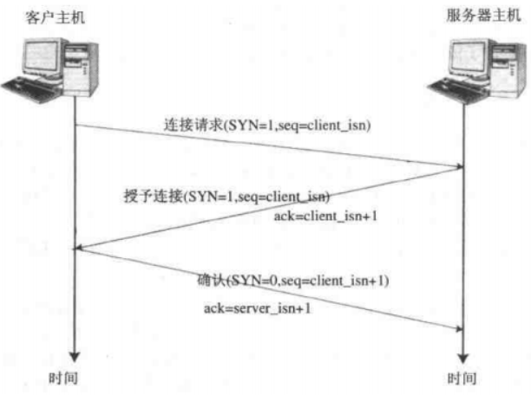
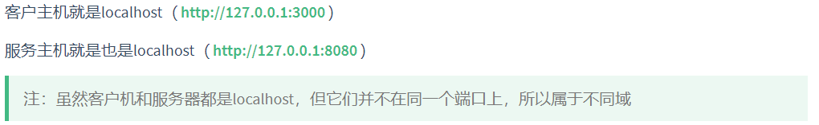
前后端建立连接（三次握手）

Slide 21
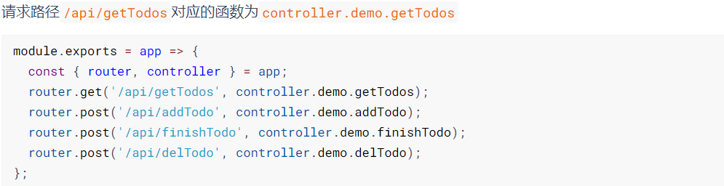
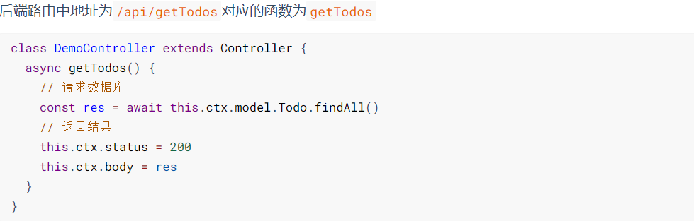
后端根据请求路径路由到对应的controller函数，并执行该函数
如果函数中包含了对数据库的操作，则后端将与数据库建立连接

Slide 22
后端拿到数据后设置状态码与响应体，并返回响应
设置状态码200，表示请求成功处理
并将res作为请求体返回给前端

Slide 23
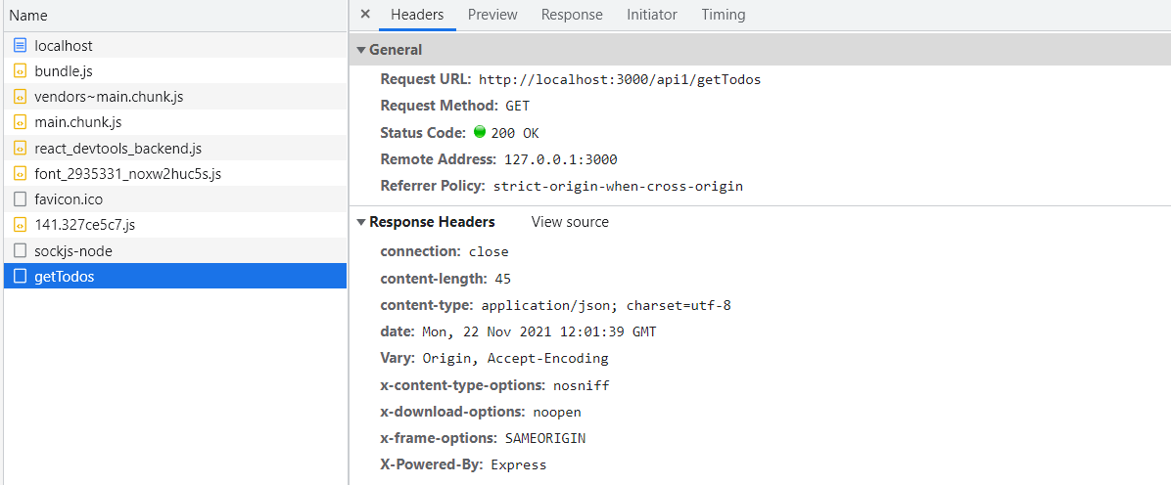
前端收到响应
通过浏览器控制台，我们可以看到后台响应头部

Slide 24
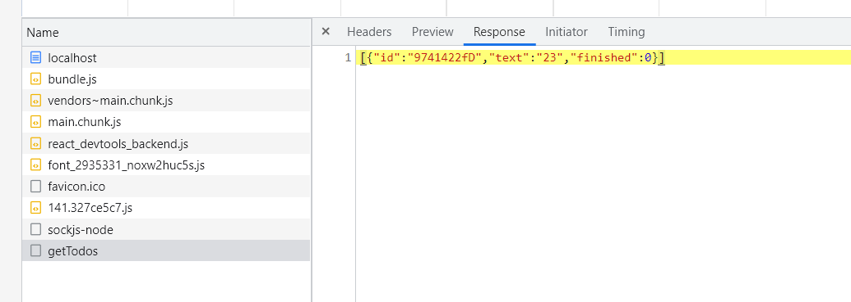
前端收到响应
前端收到后台返回的响应体：

Slide 25
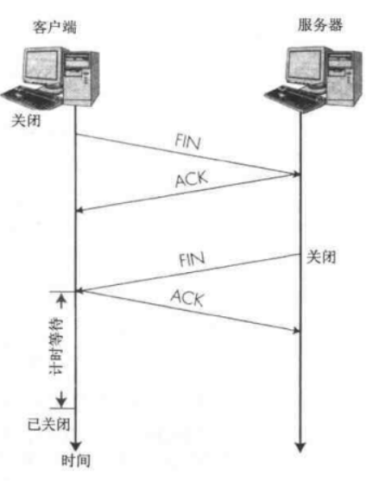
前后端关闭连接（四次挥手）

Slide 26
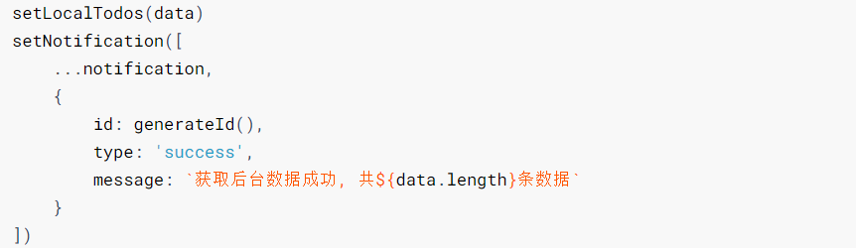
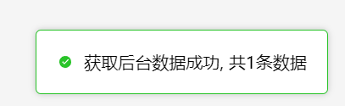
前端将数据插入html，并触发浏览器的重新渲染
如果数据获取成功，将执行以下代码：
页面渲染：

Slide 27
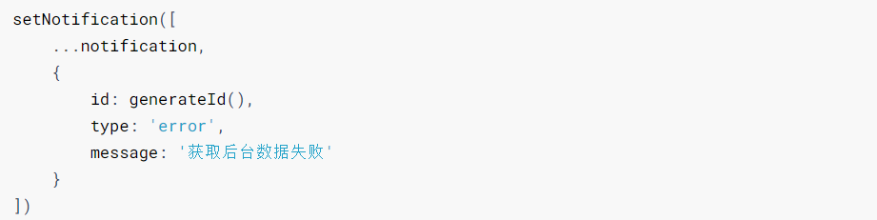
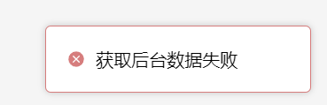
前端将数据插入html，并触发浏览器的重新渲染
如果数据获取失败，将执行以下代码：
页面渲染：

